Slide 1
Le emozioni
Patrizia Steca (slides di Paolo Cherubini)
Capitolo 11

Slide 2
Definizione
risposte complesse a eventi di particolare rilevanza per la persona, caratterizzate da determinati vissuti soggettivi e da un’articolata reazione biologica
mediatori nella relazione tra organismo e ambiente

Slide 3
Funzioni
Segnalano che è accaduto un evento rilevante per la persona con possibili conseguenze positive o negative
Indicano la direzione generale del comportamento
  Avvicinamento /allontanamento
Forniscono l’energia necessaria a sostenere il comportamento

Slide 4
Componenti
Fisiche e fisiologiche: reazioni fisiologiche complesse; particolari espressioni e manifestazioni, facciali, posturali, vocali
Cognitive: valutazione dello stimolo (appraisal) e delle risorse a disposizione per affrontarlo (coping)
Motivazionali: attivano o inibiscono, orientano e sorreggono specifiche forme di comportamento

Slide 5
Emozioni, umore, sentimenti, affetto: cosa li distingue

Slide 6
Emozioni e umore (o “stato d’animo”)
Emozione: risposta a eventi significativi, generalmente intensa e di breve durata
Origina da eventi specifici
Influenzano soprattutto le azioni
Umore: bassa intensità, durata e decorso temporale notevolmente più lungo.
Origina da situazioni generiche (esempio: condizioni atmosferiche) o da semplici sensazioni (esempio: un odore)
Influenza soprattutto l’attenzione, e la valutazione degli stimoli

Slide 7
Emozioni e sentimenti
Sentimenti: condividono con gli stati d’animo il fatto di essere più duraturi e meno circoscritti temporalmente delle emozioni
a differenza degli stati d’animo, sono focalizzati e rivolti in maniera relativamente stabile verso uno specifico oggetto o classe di oggetti
si provano infatti sentimenti verso qualcuno o qualcosa.
Sia umore sia sentimenti predispongono risposte emotive a determinate situazioni

Slide 8
Affetto (“affect”)
Non è da intendersi nel senso italiano di “voler bene”
Indica la dimensione affettiva, non cognitiva, dell’esperienza emotive
L’ «emozione esperita»

Slide 9
Organizzazione delle emozioni

Slide 10
Modelli dimensionali
Individuano una serie di fattori, o dimensioni, che vanno a definire uno spazio affettivo universale all’interno del quale è possibile collocare le diverse emozioni
Uno dei modelli più accreditati propone una variazione delle emozioni lungo le due dimensioni indipendenti di valenza e attivazione, espressioni di due sistemi neurofisiologici sottostanti
la valenza indica quanto un’emozione è percepita soggettivamente come positiva o negativa
il grado di attivazione (arousal) si riferisce all’intensità, bassa o elevata, delle risposte fisiologiche coinvolte nell’emozione

Slide 11
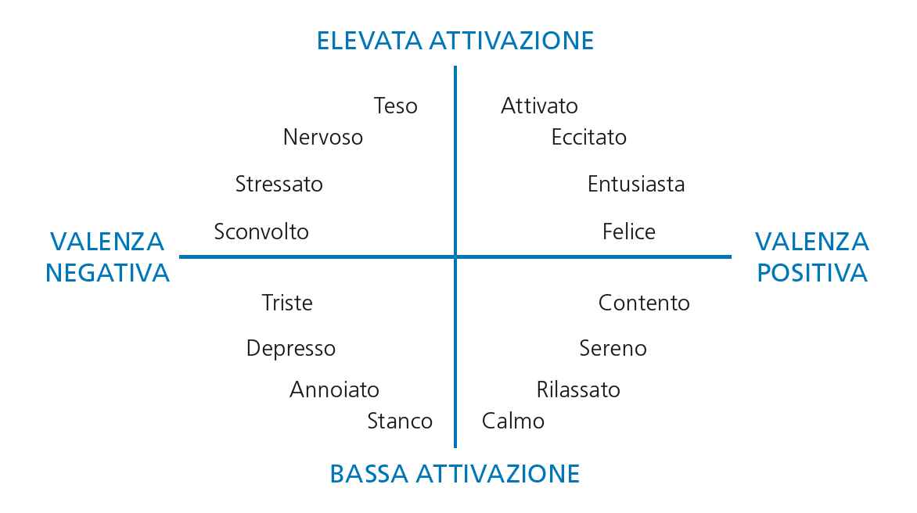
Notes:
In realt., nel modello
sono collocati anche termini che evidentemente non identificano un’emozione,
come “stanco” o “calmo”. Questo perch. Russell (2003) propone l’idea di un
core affect (=stato umorale di base), ovvero di uno stato neurofisiologico di base derivato dalla combinazione
di valenza e attivazione, da cui derivano specifiche emozioni nel momento
Secondo Russell alla base di ogni emozione, ma anche di ogni stato dell’umore e di
qualunque altro stato affettivo, vi sono degli stati (core affect) che sono semplicemente
esperiti come sentirsi bene vs male e sentirsi attivi vs senza energia. Alcuni
stati sono emotivi (per esempio triste o felice) mentre altri non lo sono (per
esempio stanco o calmo); la differenza tra i primi e i secondi sta sostanzialmente
nell’incontro che avviene, nel caso delle emozioni, tra il core affect e un oggetto
(o evento) specifico e significativo.

Slide 12
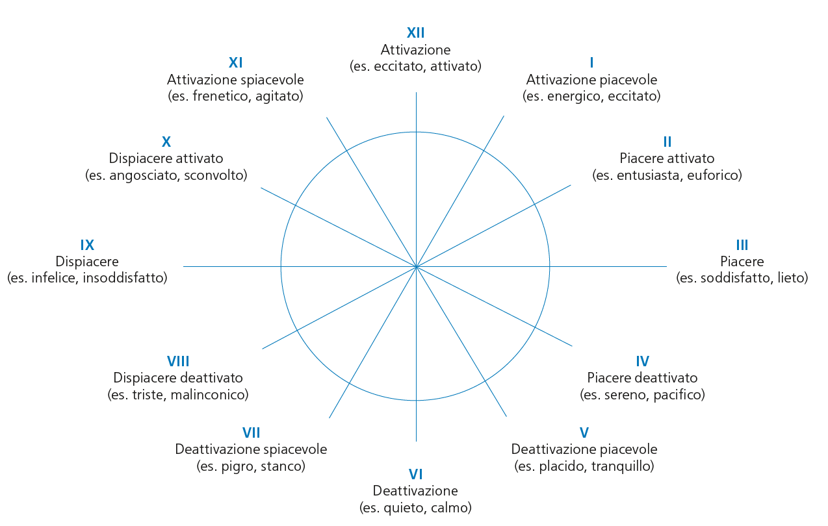
Notes:
Il 12-Point Affect Circumplex di Russell.
2011

Slide 13
Modelli categoriali
I modelli dimensionali, utilissimi a «bassa granularità», non colgono però le differenze qualitative tra le diverse emozioni
“Triste” e “depresso”, pur vicine e collocate nello stesso quadrante, corrispondono a esperienze emotive diverse e distinguibili sul piano affettivo
I modelli categoriali descrivono categorie discrete, ognuna delle quali rappresenta una famiglia di emozioni: un insieme di esperienze accomunate da un ampio numero di caratteristiche
Per esempio, benché la gioia che proviamo per il raggiungimento dei nostri obiettivi sia almeno in parte diversa da quella che proviamo per i successi di un nostro amico, queste due esperienze condividono molte caratteristiche, e possono essere considerate due esemplari della categoria emozionale “gioia”
Due approcci: analisi linguistica delle parole usate per descrivere e chiamare le emozioni, e analisi delle configurazioni di risposte neurofisiologiche che contraddistinguono ciascuna famiglia di emozioni

Slide 14
Categorie emotive come prototipi
(cap. 7)
Ogni categoria emotiva gode delle principali proprietà dei concetti basati su prototipi:
al livello più generale, è concettualizzata solo come positiva o negativa
al livello intermedio, o basilare, comprende un prototipo, cioè l’insieme delle caratteristiche più tipiche del concetto, e una serie di esempi, alcuni molto prototipici, come la rabbia, la paura e la tristezza, e altri meno prototipici, come il coraggio, l’invidia e la gelosia
al livello subordinato, comprende emozioni che rappresentano delle espressioni specifiche delle emozioni basilari. Per esempio, nella paura si distinguono il panico, l’allarme e la preoccupazione, mentre nella rabbia si hanno irritazione, indignazione e collera.

Slide 15
Emozioni di base
i termini che vengono elencati più frequentemente per indicare le emozioni sono altamente prototipici
buona sovrapposizione tra i termini prototipici e le cosiddette emozioni di base
Paura, rabbia, tristezza, gioia, disgusto, sorpresa
Tutte le emozioni prototipiche risultano chiaramente distinguibili in positive e negative, confermando la valenza quale dimensione fondamentale delle emozioni
Molte emozioni vengono indicate come a elevato vs basso coinvolgimento, un criterio molto vicino alla dimensione dell’ attivazione fisiologica

Slide 16
Approcci evoluzionistici

Slide 17
Darwin
particolarmente interessato al significato delle espressioni facciali delle emozioni in prospettiva evoluzionistica,
Raccolse prove che alcune espressioni facciali dell’uomo:
a) mostrano nei neonati e nei bambini la stessa forma che si osserva negli adulti
b) sono identiche in persone nate cieche e in individui normovedenti
c) sono simili in razze e gruppi umani molto diversi e geograficamente distanti tra loro
d) assumono una forma simile in molti animali, specialmente nei primati
le espressioni emotive si sono evolute per assolvere determinate funzioni adattive e i risultati di questo processo di evoluzione sono analoghi in tutta la specie umana e, almeno in parte, nelle specie animali superiori.

Slide 18
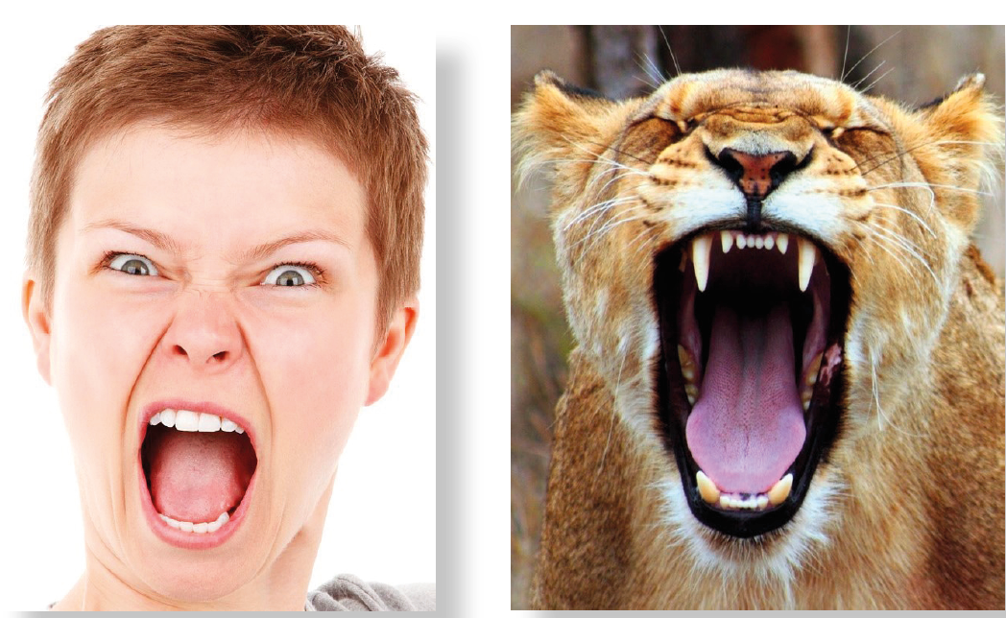
Espressioni emotive come residuo di atti motori funzionali
Secondo Darwin le espressioni emotive, discendono da atti motori che nella storia delle specie hanno accompagnato comportamenti con un elevato valore adattivo
Questi atti sono rimasti associati a quei bisogni e a quelle sensazioni per i quali avevano una chiara funzione, anche se col passare del tempo la funzione originaria è andata in molti casi perduta
Esempio: il mostrare e digrignare i denti tipico della rabbia aveva originariamente una funzione associata a uno stato interno (che oggi chiamiamo rabbia) parte di una sequenza comportamentale di attacco che poteva concludersi con l’atto di attaccare e divorare il rivale
Atto preparatorio

Slide 19

Mantenimento delle funzioni originali: paura
L’espressione facciale della paura consente di affrontare la minaccia percepita incrementando il campo visivo totale, rendendo gli occhi capaci di movimenti più rapidi e dando loro la possibilità di intercettare stimoli periferici
il naso, invece, allarga il suo calibro aumentando la velocità e il volume del respiro, con una conseguente maggiore ossigenazione del cervello

Slide 20
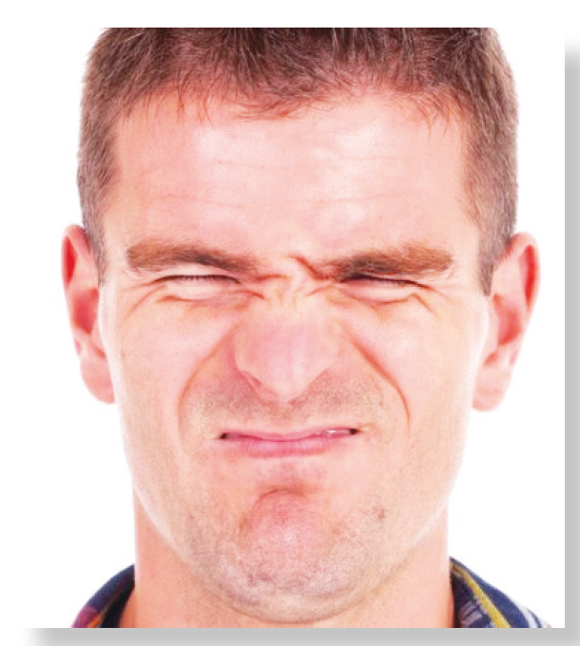
disgusto
pattern opposto: restringimento del campo visivo e diminuzione del calibro nasale
Il sollevamento del labbro superiore è stato osservato sia per il disgusto fisico sia per quello definito disgusto morale,
entrambi avrebbero origine da una primitive reazione di repulsione stimolata dall’ingestione di qualcosa di sgradevole o tossico

Slide 21
Funzione comunicativa
accanto o in sostituzione alla loro funzione adattiva originaria, le espressioni delle emozioni hanno assunto una funzione comunicativa finalizzata a indicare esteriormente lo stato emotivo provato dall’individuo e le sue intenzioni
Il valore comunicativo delle espressioni emotive è talmente sviluppato che le espressioni possono essere attivate volontariamente con un proposito esclusivamente comunicativo

Slide 22
Modelli categoriali psicoevoluzionistici
Izard: la vita emozionale umana si sviluppa a partire da dieci emozioni primarie ben differenziate:
interesse, gioia, sorpresa, disagio, rabbia, disgusto, disprezzo, paura, vergogna e colpa.
Ciascuna di esse può essere considerata come un processo complesso che vede coinvolto il sistema nervoso e specifiche risposte motorie ed espressive
La teoria si fonda su un ampio numero di ricerche empiriche condotte sulle espressioni facciali, soprattutto dei bambini, per dimostrarne il carattere innato.
Modelli MAX e AFFEX ancora usati per riconoscere le emozioi negli infanti

Slide 23
Ekman
Ekman: L’esperienza emotiva umana è riconducibile ad alcune emozioni primarie, implicate nella gestione di situazioni che hanno una chiara connessione con la sopravvivenza individuale e della specie
Ogni famiglia di emozioni è costituita da un tema comune biologicamente radicato in programmi di risposta innati, e da numerose variazioni su tale tema, che invece derivano dall’esperienza e dalle influenze culturali.
Le emozioni primarie secondo Ekman sono sei:
rabbia, gioia, tristezza, paura, disgusto e sorpresa.
Le emozioni più complesse, o secondarie (esempio: gelosia, invidia) sono frutto della mescolanza di queste emozioni primarie.

Slide 24
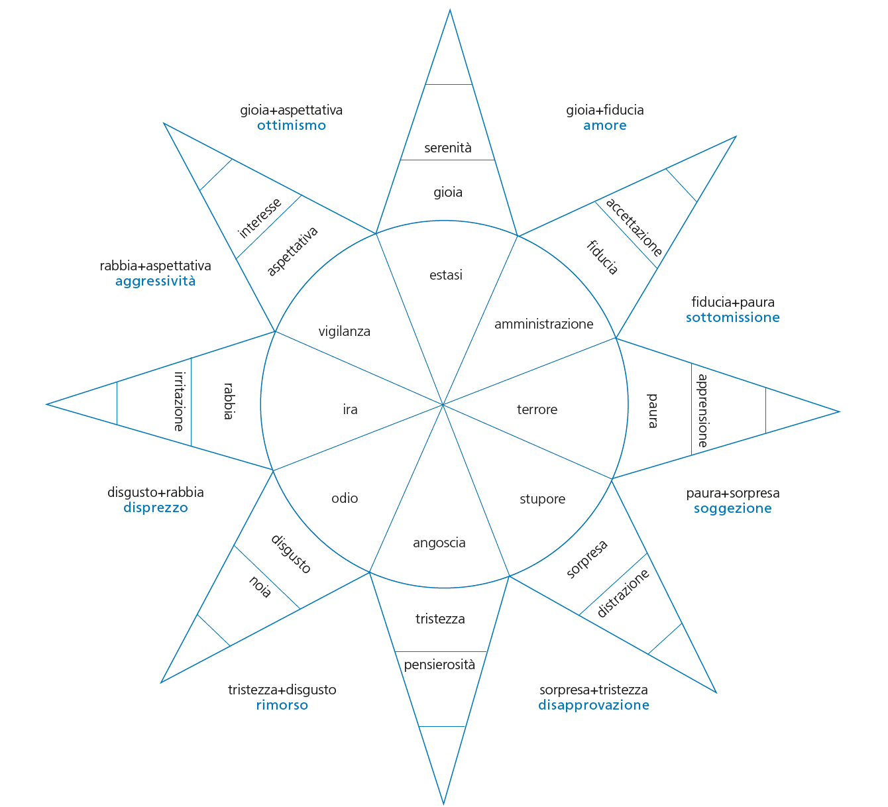
Plutchik
otto emozioni primarie associate a specifici comportamenti adattivi:
gioia, fiducia, paura, sorpresa, tristezza, disgusto, rabbia, aspettativa
La variazione in intensità e la combinazione delle otto emozioni primarie dà origine alla cosiddetta ruota delle emozioni

Slide 25
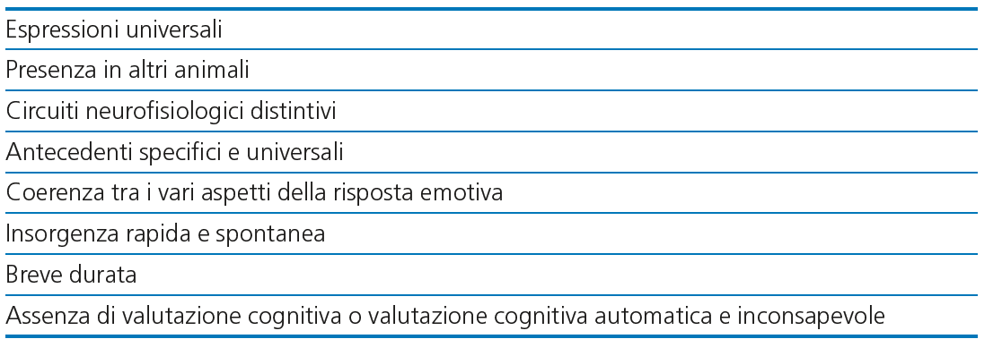
Caratteristiche generali delle emozioni primarie

Slide 26
Stimoli emotigeni
Nella prospettiva evoluzionistica ogni emozione è una risposta associata a specifici stimoli emotigeni
stimoli che nel corso dell’evoluzione hanno assunto la capacità di elicitare risposte emotive in maniera del tutto automatica e inconsapevole.
Notes:
In opposizione agli evoluzionisti, altri autori ritengono che non siano “di base”
le emozioni nel loro complesso, ma specifiche componenti o sottocomponenti
della risposta emotiva (come le espressioni facciali, l’attivazione fisiologica, oppure
le tendenze motivazionali) e i legami tra queste componenti e le nostre valutazioni
degli stimoli ambientali (Oatley, Keltner, Jenkins, 2006). Secondo questi
autori, per esempio, sarebbe “di base” il legame tra il percepire una minaccia e
lo spalancare gli occhi, tra il valutare che si ha la necessità di fuggire e un’accresciuta
attivazione fisiologica; queste associazioni tra valutazioni dell’ambiente e
sottocomponenti della risposta emotiva danno solitamente origine a un’emozione
prototipica, in questo caso quella della paura. Vedremo più avanti come la valutazione
cognitiva degli stimoli ambientali e delle nostre possibilità di affrontarli
adeguatamente sia all’origine della risposta emotiva per molti studiosi che hanno
proposto un’alternativa alla prospettiva evoluzionistica.

Slide 27
Espressione multicanale delle emozioni: invariabilità culturale e display rules
Ipotesi «standard»: ogni emozione attiva uno specifico programma facciale, attraverso una serie di “istruzioni” codificate dal sistema nervoso e da quello endocrino, che la dotano di invariabilità e universalità.
l’espressione delle emozioni è però culturalmente influenzata dalle display rules, apprese nel corso dello sviluppo individuale, che regolano la manifestazione delle emozioni, soprattutto in situazioni pubbliche.
Sono specifiche dei diversi contesti culturali e rendono conto delle differenze tra una cultura e l’altra nell’espressione delle emozioni;
Tuttavia, non arrivano a cambiare sostanzialmente la struttura espressiva dell’emozione, che per Ekman è la stessa in tutte le culture

Slide 28
Display rules
accentuazione, finalizzata a intensificare l’espressione, come quando ci mostriamo più felici di siamo realmente;
attenuazione, atta a rendere meno intensa l’espressione, come quando ci mostriamo meno delusi di quanto siamo realmente;
neutralizzazione, nella quale inibiamo totalmente l’espressione per non far trapelare all’esterno nessuna delle nostre emozioni;
simulazione, nella quale nascondiamo un’emozione (spesso la rabbia), assumendo l’espressione che ne caratterizza un’altra (spesso la calma o la gioia)
Notes:
Ekman e Rosenberg (2005) sostengono che il nostro volto
sia in realtà uno strumento di espressione piuttosto trasparente. Quattro elementi
consentirebbero di distinguere un’espressione vera da un’espressione ingannevole:
la morfologia, dal momento che alcuni muscoli sono scarsamente controllabili
dalla persona; la simmetria, poiché le espressioni sincere sono più simmetriche di
quelle insincere; la durata, più lunga o più breve nelle espressioni false di quella
caratteristica delle espressioni sincere (da 1 a 5 secondi); il pattern temporale,
più fluido e graduale nelle espressioni sincere (Ekman, 2003)

Slide 29
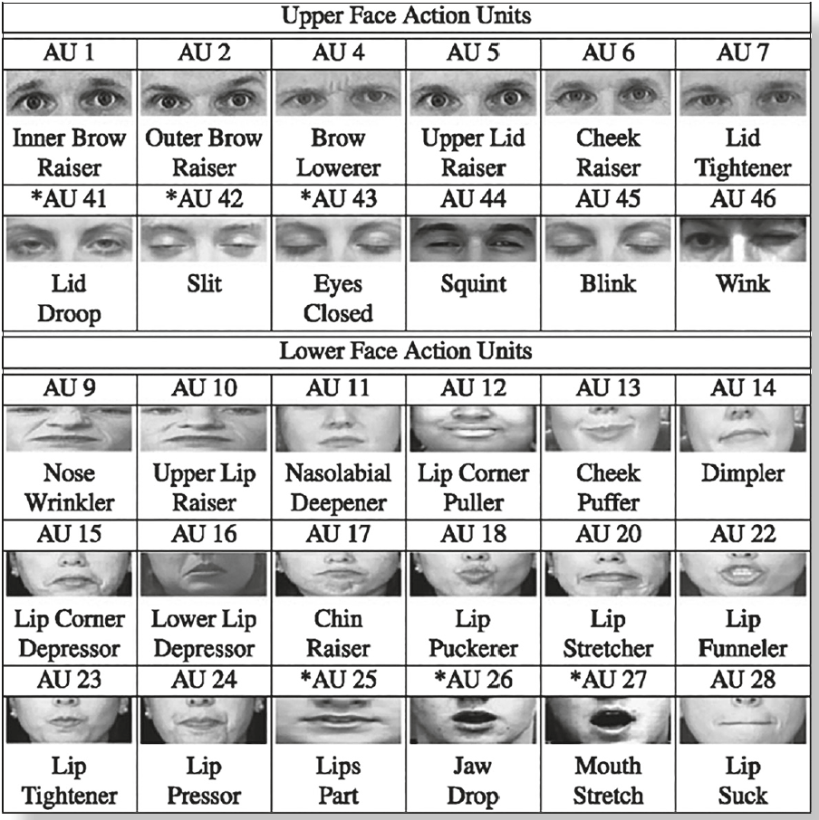
Facial Action Coding System
Sistema che consiste nella minuziosa analisi di tutti i singoli movimenti muscolari facciali possibili, definiti unità di azione
Ogni unità d’azione è definita da un numero e un nome, per esempio “movimento che gonfia le guance”, “movimento che genera fossette”
Da sole o in combinazione, le unità d’azione consentono di coprire tutte le espressioni facciali delle emozioni

Slide 30
Dialect theory
Gli studi sull’universalità tansculturale del riconoscimento delle espressioni facciali delle emozioni hanno subito alterne vicende, ma nella sostanza possono considerarsi confermati
Esistono differenze ”locali” nelle espressioni, tanto che le espressioni sono più facilmente riconoscibili tra appartenenti alla stessa cultura
come per le lingue, vi sono delle differenze “dialettali” nel modo di esprimere le emozioni attraverso il volto

Slide 31
Feedback facciale
ipotesi del feedback facciale: sarebbero le espressioni a causare le emozioni (e non viceversa), in virtù di solide connessioni fra le componenti emotive dovute a programmi neuromotori innati per le emozioni di base
Nella sua versione più moderata: il feedback facciale può amplificare (vs attenuare) l’intensità dell’emozione, se viene esagerata l’espressività in senso compatibile (vs incompatibile) con l’emozione stessa
Una recente metanalisi ha dimostrato come ci sia un effetto piccolo ma significativo
Ma soprattutto in assenza di stimoli ambientali che causino l’emozione

Slide 32
Emozioni e voce
le emozioni si esprimono anche con il tono di voce
Molte emozioni sono caratterizzate da un profilo vocale distintivo
Alcune emozioni sono più riconoscibili di altre, indipendentemente dal contenuto di ciò che si sta dicendo:
la rabbia e la paura sono le emozioni più facilmente identificabili; sono entrambe caratterizzate da un aumento dell’intensità della voce e da un’accresciuta variabilità della frequenza fondamentale
il disgusto è invece l’emozione di base meno riconoscibile dalla voce.

Slide 33
Emozioni e posture
Le emozioni sono riconoscibili anche da varie posizioni e movimenti del corpo
Dimostrato da studi sulla capacità delle persone di identificare correttamente le emozioni da stimoli che combinano elementi espressivi facciali e posturali
Ma anche da ricerche che hanno indagato unicamente le posizioni e i movimenti del corpo

Slide 34
Prospettiva cognitivista

Slide 35
Valutazione degli stimoli
Per i modelli evoluzionisti le emozioni sono soprattutto scatenate da stimoli emotigeni, senza che l’individuo debba valutare o ragionare su quegli stimoli
Più o meno nello stesso periodo si sviluppano modelli ”cognitivisti” che pongono l’accento sul coinvolgimento attivo dell’individuo e l’attribuzione di significato agli stimoli, come ingrediente fondamentale per l’origine di un’emozione.

Slide 36
Teoria bifattoriale
Schachter e Singer, anni ’60. L’emozione si origina da due fattori:
un’attivazione fisiologica indifferenziata (primo momento del processo emotivo);
un insieme di processi cognitivi di attribuzione di significato attraverso i quali la persona cerca di individuare le cause dell’attivazione che sta provando.
Tutte le emozioni condividono la medesima attivazione fisiologica
la loro diversificazione dipende esclusivamente dai processi cognitivi finalizzati a individuarne le cause.
Chiaramente l’emozione ha luogo solo quando si verifica uno stato di attivazione per il quale non è rintracciabile una spiegazione non emotiva:
se il cuore batte più velocemente perché ho corso non proverò un’emozione, ma se ho il batticuore senza che vi siano cause non emotive plausibili, cercherò di valutare ulteriormente tale attivazione, attribuendole una valenza emotiva
Notes:
nel quale somministrarono a un gruppo di partecipanti un’iniezione di epinefrina,
dicendo loro che si trattava di una vitamina per l’acuità visiva. In realtà l’epinefrina
è un farmaco in grado di causare un temporaneo aumento della pressione,
della frequenza cardiaca e della respirazione. Alcuni dei partecipanti furono informati
correttamente degli effetti collaterali del farmaco, mentre ad altri fu detto
che il farmaco produceva mal di testa e perdita di sensibilità ai piedi (informazione
scorretta), e ad altri ancora non fu data alcuna informazione. A un secondo gruppo
fu praticata un’iniezione placebo di una sostanza inerte, e anche in questo caso
ai partecipanti furono dati i tre tipi di informazione. Dopo l’iniezione e dopo aver
ricevuto le informazioni, i partecipanti furono sottoposti a un trattamento volto
a manipolare le loro emozioni: alcuni soggetti erano posti in una situazione che
poteva indurre euforia (interagivano con un complice dello sperimentatore che li faceva divertire comportandosi come un clown); altri esperivano una situazione
atta a indurre rabbia (interagivano, in questo caso, con un complice arrabbiato
e offensivo). Secondo le ipotesi di Schacther e Singer, i soggetti ben informati
non avrebbero provato alcuna emozione, dal momento che avrebbero attribuito
l’attivazione fisiologica al farmaco. Anche i soggetti cui era stato somministrato il
placebo non avrebbero provato emozioni, mancando in questo caso l’attivazione
fisiologica (il primo fattore). Solo i soggetti male informati o non informati cui era
stata iniettata l’epinefrina avrebbero dovuto provare emozioni: la loro direzione, se
di euforia o di rabbia, sarebbe dipesa dalla condizione in cui erano stati posti (se in
interazione con il complice clown, o con il complice ostile e aggressivo). I risultati
confermarono parzialmente le ipotesi degli autori: effettivamente i partecipanti
male informati o non informati riportarono di essere più emozionati dei partecipanti
ben informati, e nella direzione prevista, anche se con un effetto maggiore
per l’euforia rispetto alla rabbia. Tuttavia, si riscontrò una risposta emotiva più
ampia nei soggetti trattati con placebo (male informati o non informati) rispetto a
quelli ben informati trattati con epinefrina, pur in assenza dell’attivazione fisiologica
provocata dal farmaco. L’ipotesi originale non prevedeva alcuna differenza tra
i due, mancando in entrambi una delle due componenti necessarie all’esperienza
emotiva (l’attivazione fisiologica o l’attribuzione cognitiva).

Slide 37
Limiti
La teoria ebbe vasta eco, ma non trovò molti riscontri sperimentali.
La parte che «mancava» era la valutazione non solo dello stato interno (attivazione), ma dell’ambiente, in particolare di ostacoli al comportamento motivato.
L’attenzione agli eventi di facilitazione o di ostacolo a ciò che la persona vuole o ha la necessità di ottenere sposta il focus dei processi valutativi dall’interno dell’organismo (sede dell’attivazione fisiologica), a un “esterno” fatto di risorse e di ostacoli, caratterizzati da un elevato significato per la persona
Sui processi atti a valutare questo “esterno” si incentrano le teorie dell’appraisal, o teorie della valutazione.

Slide 38
Teorie dell’appraisal
Arnold (1960): la valutazione da cui originano le emozioni è una sorta di bilancio che la persona fa dei vantaggi e degli svantaggi potenziali delle situazioni in cui si viene a trovare.
Le conclusioni di tale bilancio hanno un effetto motivazionale sull’azione, dal momento che valutazioni positive spingono ad avvicinarsi a ciò che procura vantaggi, mentre valutazioni negative spingono ad allontanarsi da ciò che danneggia.
Le valutazioni emotive sono immediate, automatiche e non implicano necessariamente il totale riconoscimento dell’oggetto valutato.

Slide 39
Lazarus: modello cognitivo-relazionale-motivazionale
Più articolato e complesso
gli stimoli in grado di emozionarci hanno sempre un significato e una rilevanza in relazione ai bisogni e agli obiettivi specifici della persona e, in relazione a essi, sono percepiti come ostacoli o come opportunità
Le valutazioni emotive si distinguono nella teoria di Lazarus in primarie e secondarie
Le prime riguardano la valutazione immediata della rilevanza positiva o negativa di uno stimolo (o evento) in relazione agli interessi, ai bisogni e agli obiettivi della persona.
Le seconde si riferiscono alle sue possibilità e capacità di affrontare lo stimolo, e di gestirlo al meglio, ovvero alle cosiddette strategie di coping di cui il soggetto dispone
Importante mediatore nell’esperienza emotiva

Slide 40
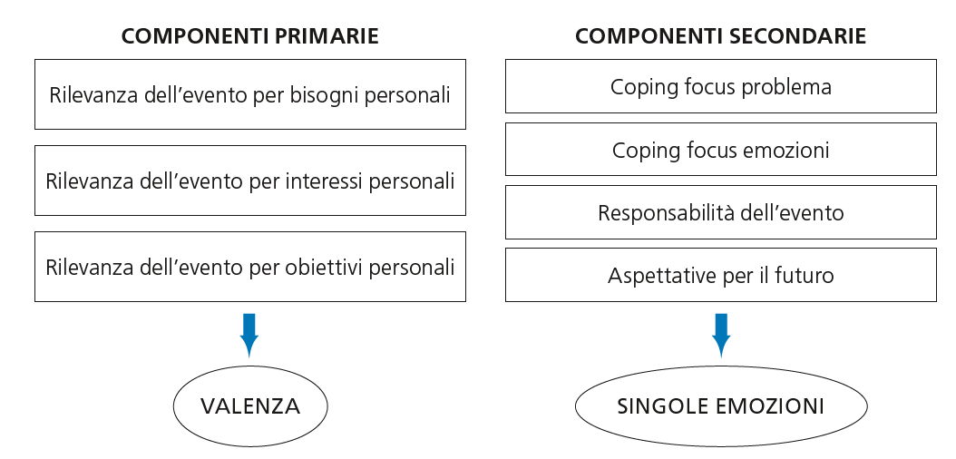

Slide 41
Valutazioni di coping
potenziale di coping focalizzato sul problema: possibilità e capacità di mettere in atto strategie di gestione dello stimolo/evento in funzione di ciò che la persona è intenzionata a soddisfare o raggiungere (“Si possono cambiare le circostanze in modo da favorire i miei interessi, bisogni e scopi?”)
potenziale di coping focalizzato sulle emozioni: possibilità e capacità di gestire lo stimolo/evento cambiando le proprie reazioni emotive (“Mi posso adattare alla situazione, cambiando il modo in cui reagisco emotivamente?”)
attribuzione di responsabilità (“Chi o che cosa è responsabile di quanto accaduto?”)
aspettative per il futuro (“Che possibilità ci sono che le circostanze cambino?”)
Notes:
Se dalle valutazioni primarie ricaviamo una connotazione dello stimolo in
termini di valenza (“È successo qualcosa di positivo o negativo per me”), dalle
valutazioni secondarie scaturiscono specifiche emozioni: per esempio, la rabbia
deriva da eventi valutati come rilevanti per i propri scopi, interessi e bisogni,
scarsamente funzionali alla loro soddisfazione, e attribuiti alla responsabilità altrui;
al contrario, nella colpa la responsabilità di eventi rilevanti e disfunzionali
è attribuita a se stessi

Slide 42
Temi relazionali centrali
Il sistema di valutazioni che mettiamo in atto nella nostra esperienza quotidiana è riconducibile ad alcune categorie interpretative che si sono consolidate nel tempo, cui Lazarus attribuisce il nome di temi relazionali centrali.
corrispondono a tipologie di interpretazione delle situazioni ambientali in relazione al benessere della persona
A ciascun tema corrisponde un’emozione
Esempi: la paura ha come tema centrale il “confrontarsi con un pericolo immediato, concreto e insormontabile”; la gelosia il “risentimento verso qualcuno per il pericolo di una perdita affettiva”; la felicità, il “fare progressi verso la realizzazione di uno scopo”
Ai diversi temi relazionali corrispondono sia emozioni tradizionalmente considerate di base, come la paura e la rabbia, sia emozioni più complesse, come la gelosia e la colpa
Il fatto che interpretiamo un certo stimolo in base a uno o a più temi relazionali non è determinato biologicamente, ma dipende dalla personalità individuale, dai processi di apprendimento e dalla cultura di appartenenza

Slide 43
Frijda: emozione e azione
Ruolo importante dell’azione nel processo emotivo
le emozioni si differenziano in base ai cambiamenti della prontezza di azione in risposta a eventi che vengono valutati come rilevanti per la persona.
“Andare incontro”, “allontanarsi”, “opporsi” sono tutti esempi di predisposizioni all’azione associati a specifiche emozioni
queste predisposizioni sono definite dall’autore come spinte motivazionali embodied nell’organismo, che corrispondono a un’effettiva attivazione.
Le predisposizioni sono vissute come spinte ad agire in determinati modi, ma non sempre si concretizzano in azioni reali
in alcuni casi, operano solo a livello dei nostri pensieri, come nel caso della rimuginazione e della preoccupazione.
Comportamenti piuttosto diversi possono inoltre associarsi alla stessa emozione.
Notes:
Per esempio, nel caso della paura si può correre, cercare riparo, immobilizzarsi: azioni apparentemente
diverse ma accomunate dalla finalità di ridurre il contatto con l’oggetto
che desta paura. Frijda parla quindi di sistemi di comportamento (per esempio
di difesa o di approccio), associati alle emozioni e selezionati per servire determinati
scopi

Slide 44
Appraisal per Scherer
I processi valutativi alla base delle emozioni non corrispondono a processi cognitivi indipendenti, ma a un insieme di controlli che si susseguono in un ordine preciso. Ciascun controllo comprende più sottocontrolli.
I controlli sono, in sequenza:
1. controllo della novità, ovvero del carattere nuovo o improvviso di uno stimolo, interno o esterno;
2. controllo della piacevolezza o spiacevolezza intrinseca allo stimolo;
3. controllo della rilevanza dello stimolo in relazione ai bisogni che la persona deve soddisfare o agli scopi che vuole raggiungere;
4. controllo del potenziale di adattamento, corrispondente alla valutazione delle risorse a disposizione per gestire lo stimolo;
5. controllo della compatibilità dello stimolo con le regole e le norme sociali e con l’immagine ideale che si ha di sé.

Slide 45
Un’emozione può essere il risultato di alcuni o di tutti questi controlli, che si attivano nell’incontro con stimoli rilevanti per la sopravvivenza e il benessere individuale.
Il processo di valutazione genera un cambiamento nei cinque principali sistemi che compongono l’organismo:
il sistema cognitivo, responsabile dei controlli valutativi degli stimoli;
il sistema fisiologico, i cui cambiamenti supportano le reazioni emotive;
il sistema esecutivo, che predispone e orienta l’azione;
il sistema di espressione motoria, che ha la funzione di emettere segnali comunicativi;
il sistema che dà origine ai vissuti soggettivi caratteristici delle diverse emozioni

Slide 46
I controlli si susseguono per livello di complessità
dai più semplici relativi alla novità e alla valenza dello stimolo, fino al piano morale proprio dell’ultimo controllo.
Questa successione caratterizza anche lo sviluppo ontogenetico dei controlli, che si evolvono parallelamente alle competenze cognitive dell’individuo.
I diversi controlli cognitivi si associano a specifici movimenti facciali, molto semplici, che combinandosi danno origine alle espressioni facciali caratteristiche delle diverse emozioni.
Diversamente da quanto sostenuto dalla prospettiva evoluzionista, per Scherer le espressioni facciali globali non sono innate, mentre lo sono le specifiche azioni facciali associate a ciascun controllo.
Ogni espressione è il prodotto momentaneo di un processo di appraisal: gli occhi spalancati e le sopracciglia alzate, per esempio, sono associate alla valutazione della novità, mentre l’abbassamento delle sopracciglia è relativo alla spiacevolezza o non rilevanza dello stimolo per gli scopi della persona

Slide 47
Emozioni «modali» invece di «primarie»
Al concetto di emozione primaria Scherer sostituisce quello di emozione modale:
non esistono emozioni più basilari di altre, ma esistono emozioni “statisticamente più frequenti” di altre.
Le emozioni sono potenzialmente infinite, tanto quanto lo sono le possibili combinazioni degli esiti dei processi di valutazione
La maggiore frequenza di alcune emozioni, secondo Scherer, dipende dal fatto che l’ambiente ha caratteristiche abbastanza stabili e ripetitive
Le emozioni modali sono quelle alle quali è riconducibile il maggior numero di episodi emotivi della nostra vita quotidiana.
Il carattere modale di queste emozioni è valido nelle diverse culture e, almeno in parte, anche a livello animale, poiché esse si riferiscono ad aspetti del rapporto organismo-ambiente con carattere universale e tran-specifico.
Notes:
Ciò che è innato, conclude Scherer, non sono le emozioni ma le loro componenti elementari, cioè i vari processi valutativi e le loro conseguenze
sui cinque sistemi dell’organismo sopra elencati.

Slide 48
Tentativo di convergenza tra i vari modelli
I modelli dell’appraisal sono criticati dagli evoluzionisti soprattutto per la rapida insorgenza di alcune emozioni, in tempi non compatibili con complicate valutazioni cognitive
Ortony ha proposto un’articolazione in due fasi dei processi valutativi alla base delle emozioni che cerca di ovviare a queste critiche
prima fase di valutazione rapida e automatica, dalla quale scaturiscono giudizi in termini di “positivo vs negativo”,
Seconda fase di valutazione più articolata e consapevole, che vede il coinvolgimento dei molteplici processi valutativi
Esito della prima fase di valutazione è un “sentimento”, positivo o negativo, automatico, che si declina poi in specifiche emozioni a seguito della seconda fase di valutazione.
Il modello di Ortony si coniuga bene con l’ipotesi di una doppia via, sottocorticale e corticale, dell’esperienza emotiva

Slide 49
Componenti e circuiti neurofisiologici delle emozioni

Slide 50
Indicatori dell’attivazione fisiologica
la fisiologia delle emozioni cerca di individuare le reazioni connesse alle emozioni nel sistema nervoso centrale (SNC), del sistema nervoso autonomo (SNA), simpatico e parasimpatico, e del sistema endocrino
Diverse metodologie:
Resoconti verbali, autovalutazioni, surveys
Indici comportamentali, come espressioni facciali e posturali
Biosegnali sui cambiamenti fisiologici nell’attività di diversi sistemi biologici: elettrici e non elettrici e biochimici.
Notes:
l’International Survey of Emotional Antecedents
and Reactions (isear) di Wallbott e Scherer (1989), survey con la quale sono
stati misurati vari aspetti dell’esperienza emotiva, tra cui la percezione che i
soggetti hanno delle modificazioni corporee connesse a sette emozioni: gioia,
paura, rabbia, tristezza, disgusto, vergogna e colpa. Per ciascuna emozione ai
rispondenti viene chiesto di rievocare una specifica situazione o evento emotigeno
e di indicare, tra un elenco di sensazioni fisiche, quelle maggiormente
provate; l’elenco comprende, tra gli altri, i ben noti “nodo in gola”, “aumento
del battito cardiaco”, “tensione muscolare”, “blocco della respirazione”.
FACS

Slide 51
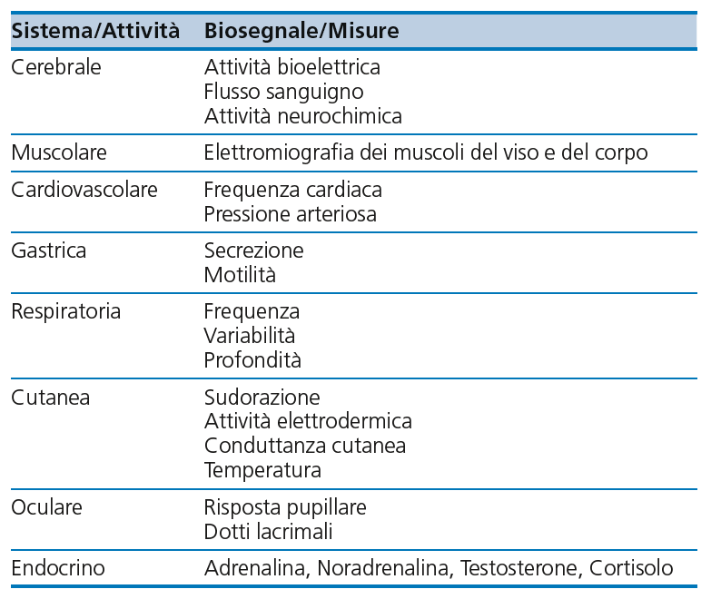

Slide 52
Segnali poco specifici
Manca a oggi una chiara delineazione dei pattern di biosegnali distintivi per le diverse emozioni
L’aumento della frequenza cardiaca è l’indice più noto dell’esperienza emotiva, presente sia nel caso di emozioni negative, sia in emozioni positive.
tuttavia, si associa a stati generici di eccitazione, e alla preparazione a eventi che richiedono sforzo
Di per sé non è un segnale distintivo di alcuna emozione
La pressione arteriosa aumenta nella rabbia, ma anche ogni volta che fronteggiamo stimolazioni forti e improvvise o compiamo sforzi fisici onerosi
la pressione è una risposta più lenta e più persistente all’emozione rispetto alla frequenza cardiaca, ed è sensibile all’accumulo di tensione, come si verifica per esempio nella rabbia a lungo repressa.

Slide 53
Vasocostrizione e vasodilatazione alterano la distribuzione del sangue nelle diverse parti del corpo
Vasodilatazione muscolare che facilita l’attività motoria, con vasocostrizione cutanea e viscerale, è tipica delle emozioni che preludono alla fuga o all’attacco
La dilatazione pupillare è un segnale di sorpresa e di interesse verso stimoli nuovi e piacevoli, ma è presente anche nella rabbia e nella paura
La paura, tra le emozioni più studiate sul piano dell’attivazione fisiologica, è inoltre caratterizzata da una diminuzione della salivazione, da un abbassamento della temperatura cutanea e da una diminuzione dell’attività gastrica, che peggiora la digestione e diminuisce l’appetito

Slide 54
Aspetto funzionale della risposta fisiologica
l’approccio evoluzionistico va alla ricerca di prove della specificità dei correlati fisiologici delle emozioni
Quello cognitivista ritiene che i diversi biosegnali, e la loro modificazione nel corso del processo emotivo, riflettano le diverse fasi di valutazione dello stimolo
Accomuna le due posizioni la visione sulla funzione svolta dalla risposta fisiologica
mobilitazione di risorse per la preparazione dell’azione di risposta allo stimolo che ha intrinsecamente (secondo gli psicoevoluzionisti) o attraverso valutazioni (secondo i cognitivisti) assunto un ruolo emotigeno

Slide 55
Periferalisti e centralisti
Dibattito che inizia alla fine del XIX secolo, sulla direzione della catena causale nella risposta emotiva
Intuitivamente, la catena che connette un evento emotigeno (a) a un’emozione (b) e alla relativa reazione fisiologica (c) è: a → b → c
un evento genera un’emozione e questa provoca delle conseguenze nel nostro organismo.
Secondo la teoria periferalista (Lange, James) la sequenza si verificherebbe in ordine inverso: l’evento emotigeno provoca una precisa e distintiva reazione fisiologica che, a sua volta, produce un’esperienza emotiva nel cervello.

Slide 56
«Le modificazioni corporee direttamente successive alla percezione di un certo evento, e la sensazione che noi abbiamo delle modificazioni corporee nel momento in cui si verificano è l’emozione” (James, 1884)
Il periferalismo postula che le diverse emozioni siano connotate da pattern di reazioni fisiologiche ben distinte e riconoscibili dal soggetto.
L’ipotesi trova poche conferme successive
manca un chiaro pattern di attivazione specifica
talvolta il SNA reagisce troppo lentamente per spiegare la rapida comparsa delle emozioni (per esempio, ci si può sentire imbarazzati ben prima che compaia il rossore sulle guance)
alcuni cambiamenti del SNA come la secrezione gastrica sono difficili da rilevare da parte della persona
Cannon e Bard (1934) proposero una teoria centralista, secondo la quale l’evento emotigeno scatenerebbe simultaneamente la reazione fisiologica e l’esperienza emozionale nel cervello.
La risposta centrale comincia dell’attivazione di un centro sottocorticale, per Cannon il talamo, per Bard l’ipotalamo
In realtà non esiste un unico centro sottocorticale responsabile delle emozioni

Slide 57
Cervello trino
Con studi su diversi pazienti neurologici, Papez ipotizzò che oltre al talamo e all’ipotalamo fossero coinvolte altre strutture cerebrali, e in particolar modo l’ippocampo e la corteccia cingolata
proposta ripresa e arricchita dalla teoria del cervello «uno e trino» di MacLean
Il cervello umano ha ereditato la struttura e l’organizzazione di tre tipi fondamentali di cervello:
quello dei rettili, quello dei mammiferi antichi e quello dei mammiferi evoluti, ciascuno con competenze e modalità di funzionamento diverse, e ciascuno legato al diverso periodo della filogenesi in cui si è evoluto
il cervello si è sviluppato come una casa a più piani, organizzati gerarchicamente
Tra il primo piano, più antico, costituito dal «cervello rettiliano» (tronco encefalico, formazione reticolare, mesencefalo e nuclei della base), e il terzo piano nella neocorteccia, si situa il sistema limbico, secondo piano
la sua funzione è gestire informazioni interne ed esterne per garantire il soddisfacimento dei bisogni fondamentali di autoconservazione e di conservazione della specie

Slide 58
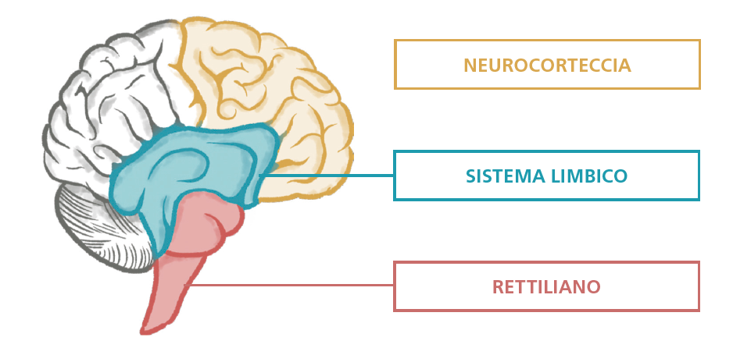

Slide 59
Sistema limbico
Nella definizione del sistema limbico MacLean aggiunse alla struttura individuata da Papez ulteriori componenti anatomiche: l’amigdala, i gangli della base, i nuclei del setto e parti della corteccia frontale
Principale centro coordinatore e regolatore dell’esperienza emotiva
Poi sviluppato con l’aggiunta di altri circuiti

Slide 60
Modello di Panksepp
Assunti che richiamano richiamano largamente le posizioni evoluzionistiche
i processi emotivi umani sono simili a quelli di altri mammiferi.
distinti processi emotivi riflettono l’attività di specifici circuiti cerebrali
tali circuiti corrispondono alle cosiddette emozioni primarie.
La loro combinazione, in associazione ai processi di apprendimento sociale, dà origine alle emozioni più complesse
Basato su studi di elettrostimolazione delle aree cerebrali

Slide 61
Circuiti
quattro circuiti cerebrali, caratterizzati da sei attributi fondamentali:
1) assolvono la funzione di rispondere a stimoli connessi a situazioni che rappresentano delle sfide per la sopravvivenza
2) attivano o inibiscono risposte comportamentali e fisiologiche che nella storia della specie si sono dimostrate utili a fronteggiare le situazioni di sfida
3) possono apprendere dall’esperienza, regolando soprattutto la sensibilità agli stimoli emotigeni
4) la loro attività può perdurare anche oltre le circostanze che li hanno attivati
5) tale attività può essere condizionata a rispondere a stimoli originariamente neutri
6) vi è un’interazione con i processi cognitivi che consente una selezione più raffinata delle reazioni emozionali

Slide 62
sistema dell’aspettativa, collocato nell’ipotalamo laterale, attivato da situazioni di rottura dell’equilibrio omeostatico del corpo. Attiva risposte finalizzate a reperire oggetti adeguati a soddisfare i bisogni dell’organismo e quindi a ripristinare l’omeostasi. Le emozioni associate a questo sistema, come la gioia e la speranza, sono positive
sistema della rabbia, concentrato particolarmente nell’ipotalamo ventrolaterale e ventromediale. Genera comportamenti di attacco e aggressione fisica e verbale, associati a emozioni negative
sistema della paura, la cui attivazione dà luogo a emozioni di paura e ansia. Media i comportamenti di fuga di fronte a stimoli pericolosi. La struttura associata alle risposte di fuga è l’ipotalamo anteroventrale.
sistema del panico, nettamente distinto dalla paura. Corrisponde alla tristezza e al dolore scatenate da situazioni di separazione e di isolamento sociale. Le strutture neurali associate a questo sistema corrispondono ad alcune aree nell’ipotalamo dorsomediale e nell’amigdala.
Notes:
Sviluppi successivi hanno dimostrato che ogni emozione primaria . distinguibile, o quanto meno differenziabile,
da altre emozioni sulla base del suo tipico pattern di attivazione cerebrale.
L’attivazione dell’amigdala . risultata associata all’emozione della paura, mentre
l’insula . implicata nella percezione del disgusto. La gioia attiva la parte rostrale
della corteccia del cingolo anteriore e il giro temporale superiore destro, mentre
la tristezza attiva il giro frontale medio e la testa del nucleo caudato

Slide 63
Via rapida e via lenta
L’amigdala e una piccola struttura nel sistema limbico, connessa sia a talamo e ipotalamo, sia a strutture troncoencefaliche, sottocorticali e corticali. Ha un ruolo importante sia nella modulazione delle risposte emotive sia nei processi di individuazione degli stimoli rilevanti (soprattutto segnali di pericolo), e nella memoria
La stimolazione elettrica dell’amigdala elicita comportamenti tipici della risposta a uno stimolo spaventoso, come il riflesso di allarme, reazione comportamentale automatica e inconsapevole
LeDoux pone l’amigdala al centro di una via sottocorticale di elaborazione delle informazioni, definita via rapida, che dal talamo va direttamente all’amigdala, senza passare per la corteccia, che viene coinvolta nella cosiddetta via lenta.
Notes:
Proprio in virtù di questa articolata interconnessione con altre strutture neurali,
l’amigdala svolge un ruolo di modulazione in relazione a importanti processi
e funzioni. Innanzitutto, modula l’elaborazione dell’informazione sensoriale,
in virtù delle sue interconnessioni con il talamo e la corteccia sensoriale. In tal
modo contribuisce alla “selezione” di un certo tipo di informazione e facilita, in
particolare, l’elaborazione di segnali di pericolo, anche se non chiaramente colti
dai processi attentivi. In secondo luogo, l’amigdala modula lo stato di vigilanza
e il controllo del movimento, tramite proiezioni a sistemi neurali di attivazione,
contribuendo quindi a un aumento delle capacità percettive e motorie. Grazie a
una serie di interconnessioni con l’ippocampo e la corteccia entorinale, questa
piccola struttura modula anche degli importanti processi di memoria. Infine, le
proiezioni dall’amigdala all’ipotalamo laterale, che controlla l’attività del sistema
simpatico, dimostrano un suo coinvolgimento centrale nell’attivazione fisiologica
tipica della risposta emozionale.

Slide 64
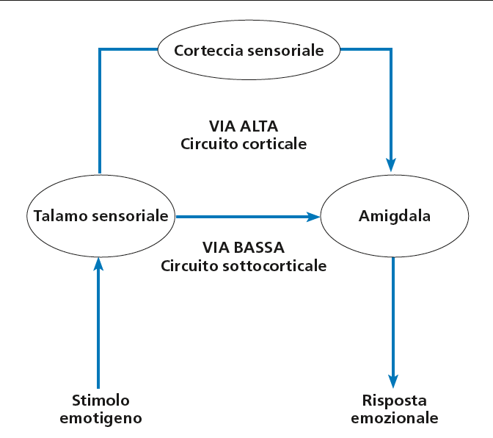

Slide 65
Le afferenze sensoriali ricevute dal talamo sono elaborate dall’amigdala in una forma primitiva, unicamente in relazione alla loro valenza, positiva o negativa per il benessere dell’individuo
Elabora pochissime informazioni sensoriali, molto prima che queste vengano sottoposte al lento processo di elaborazione cognitiva condotto dalla corteccia
non abbiamo bisogno della corteccia per classificare come minaccioso un oggetto scuro e di forma allungata che calpestiamo erroneamente camminando in montagna, e per reagire con un sobbalzo: è sufficiente la reazione automatica dell’amigdala.
Tuttavia, sarà la corteccia, con un tempo un po’ più lungo, a elaborare in dettaglio gli attributi percettivi e semantici dell’oggetto che abbiamo calpestato e ad “informarci” che si tratta di un bastone del tutto innocuo (in questo caso si ha una deattivazione emozionale), oppure a confermarci che si tratta effettivamente di una vipera (nel qual caso si avrà un’intensificazione della reazione emozionale

Slide 66
L’ «errore di Cartesio»
La teoria delle emozioni di Damasio è centralista, ma allo stesso tempo neo-Jamesiana
centralista perché, come LeDoux, Damasio considera il cervello come il centro coordinatore delle emozioni
neo-Jamesiana perché attribuisce una grande rilevanza al corpo nella genesi dell’emozione e dell’esperienza soggettiva che l’accompagna l’emozione
L’esperienza soggettiva delle modificazioni corporee associate alle emozioni è il “sentimento” associato all’emozione vera e propria
L’emozione implica sempre la copresenza di un atto valutativo (cognitivo) e delle sue specifiche conseguenze somatiche (periferiche)

Slide 67
Anche Damasio distingue le emozioni in:
Primarie, risposte innate e preorganizzate dell’organismo a determinate qualità degli stimoli ambientali. Sono sempre spontanee e non possono essere attivate intenzionalmente. Dipendono dall’attività valutativa di alcune strutture neurali (tra le quali l’amigdala) che a loro volta attivano una catena di risposte automatiche e adattive del corpo, seguendo la via rapida.
cinque gruppi: gioia, tristezza, rabbia, paura e disgusto
Secondarie, risposte a stimoli complessi il cui valore emotigeno non è intrinseco ma deriva dall’esperienza e dall’apprendimento dell’individuo. Il processo di valutazione avviene a livello della corteccia prefrontale che elabora il valore emozionale dello stimolo (via lenta), e lo trasmette all’amigdala e ad altre strutture che innescano un processo emozionale del tutto simile a quello delle emozioni primarie.

Slide 68
Emozione e decisione
Damasio enfatizza la relazione tra emozioni e processi di ragionamento e di decisione.
Considera Il pensiero in gran parte come immagini connotate emotivamente, la cui funzione principale è quella di anticipare le conseguenze degli eventi.
Nel processo di decisione ha luogo una preliminare selezione automatica che conduce a scartare le alternative connotate da emozioni negative.
Tale processo è reso possibile dall’esistenza di marcatori somatici: risposte somatiche prodotte spontaneamente nell’organismo in risposta a esperienze emotive precedenti, che differenziano le opzioni in piacevoli e spiacevoli
Ne segue che le emozioni hanno un ruolo fondamentale nei processi decisionali poiché le risposte somatiche che le caratterizzano sono associate a rappresentazioni anticipate dei possibili esiti di una scelta
Posizione supportata da diversi studi su pazienti neurolesi, con distintivi problemi decisionali

Slide 69
Aspetti sociali delle emozioni

Slide 70
Prospettive sociocostruzioniste
Le emozioni hanno una forte connotazione interpersonale e sociale.
In molte occasioni in cui proviamo emozioni gli altri sono presenti, fisicamente o come rappresentazioni mentali
L’emozione, sia essa vissuta, rievocata o solo anticipata, sostanzia momenti fondamentali delle nostre relazioni con gli altri
Inoltre, le emozioni sono molto influenzate dalle norme sociali e culturali che regolano i contesti in cui viviamo
Ogni cultura influenza in modo profondo e sistematico le esperienze emotive degli individui, in quanto attribuisce loro un determinato significato e un certo valore, e ne determina le forme più appropriate di configurazione, espressione e svolgimento.

Slide 71
Regole sociali delle emozioni (Averil)
Il vissuto e la manifestazione delle diverse emozioni sono assoggettati a una serie di regole :
di valutazione, che definiscono come deve essere percepita e valutata una situazione; corrispondono sostanzialmente alle dimensioni della valutazione cognitiva già viste;
di comportamento, che stabiliscono come un’emozione deve essere espressa. Es., display di Ekman
regole prognostiche, che riguardano la “giusta” durata e lo sviluppo di un episodio emozionale nel corso del tempo
di attribuzione, attraverso le quali l’emozione viene spiegata e resa legittima rispetto al sistema sociale e in rapporto al sé.

Slide 72
Studi sulle differenze di genere
Sebbene non forniscano ancora risultati definitivi, le ricerche hanno dato una certa conferma all’esistenza di differenze di genere nell’esperienza emotiva, soprattutto quando vengono analizzati dati che provengono da strumenti autovalutativi.
Forti o meno che siano, le differenze di genere rispetto alle emozioni rappresentano un classico esempio in cui si contrappongono spiegazioni che chiamano in causa i fattori biologici e spiegazioni che chiamano invece in causa i fattori socioculturali.
Le ricerche finalizzate a rintracciare spiegazioni di tipo biologico hanno soprattutto indagato il ruolo di alcuni ormoni e neurotrasmettitori
le ricerche che hanno indagato il ruolo dei fattori socioculturali si sono interessate ai processi di socializzazione e alle dinamiche dei ruoli sociali.

Slide 73
Ruoli sociali e genere
Alcuni studi hanno indagato le differenze di genere nell’espressione delle emozioni, tenendo conto dei diversi ruoli sociali rivestiti da uomini e donne e dei meccanismi di potere di tali ruoli
L’ineguale distribuzione di ruoli di potere tra i generi predice la frequenza del sorriso, un’espressione facciale che comunica accordo con la persona alla quale si sorride
chi è in una posizione di sottomissione sorride di più rispetto a chi è in una posizione di comando.
Le differenze tra uomini e donne, che vedono le donne sorridere più degli uomini, diventano nulle quando i due generi vengono confrontati “al netto” dei ruoli sociali rivestiti
le donne sorridono quanto gli uomini quando sono in una posizione di pari potere

Slide 74
Emozioni e cultura: somiglianze
notevoli somiglianze transculturali nei processi di appraisal
le situazioni che generano paura sono valutate come spiacevoli in tutte le culture, svantaggiose rispetto agli scopi dell’individuo e difficili da fronteggiare
la rabbia è associata a eventi spiacevoli e inattesi, dannosi per gli scopi della persona, ma anche ingiusti e causati da un altro individuo verso il quale la rabbia viene rivolta.
La paura è per tutti l’emozione di minor durata, mentre la tristezza è quella che permane più a lungo. La rabbia è generalmente l’emozione più intensa, seguita da gioia, tristezza e paura.
Notes:
Uno dei maggiori programmi
cross-culturali condotti in tale ambito è quello realizzato da Scherer e colleghi,
che ha coinvolto 37 paesi di tutto il mondo in più studi successivi (Scherer,
1997; Scherer et al., 1988)

Slide 75
Differenze
Accanto a queste similarità sono emerse alcune differenze. Esempi:
nelle culture africane gli antecedenti di tutte le emozioni negative sono considerati come più ingiusti, più immorali e più spesso attribuiti all’esterno, di quanto si riscontri in altre culture.
Gli occidentali e in particolare gli americani sono più espressivi per i gesti e le espressioni facciali, e riportano una percezione superiore del loro livello di attivazione fisiologica.
I giapponesi sperimentano poca paura in famiglia e praticamente mai rabbia nelle situazioni extrafamiliari.
gli americani si differenziano dagli orientali e dagli europei per la maggiore intensità attribuita alla gioia

Slide 76
Cultura individualista e collettivista
la differenza tra emozioni positive e negative non ha lo stesso grado di polarizzazione in tutto il mondo
Nei paesi a cultura individualista, come molti paesi occidentali, si riscontra una forte valorizzazione della positività associata alla riuscita personale
la felicità è percepita come un diritto e l’individuo cerca di raggiungerla e conservarla al pari di una buona immagine di sé.
Nei paesi a cultura collettivista, come molti paesi orientali, viene invece valorizzato maggiormente il gruppo sociale e i legami di appartenenza
le norme culturali propongono inoltre uno standard più neutro, nel quale sono comprese anche le emozioni negative e l’autocritica.
I giapponesi hanno un maggiore livello di coesistenza tra emozioni positive e negative rispetto agli americani, addirittura con un’associazione positiva tra le due: mentre gli americani tendono a massimizzare le emozioni positive, i giapponesi mostrano una tendenza a ridurre entrambe
gli orientali sperimentino più frequentemente emozioni socialmente connotate, come compassione e colpa, rispetto a emozioni che possono sfavorire le relazioni sociali, come l’orgoglio e la collera

Slide 77
Gestire le emozioni

Slide 78
Le emozioni come elementi disfunzionali
Abbiamo chiarito l’indispensabilità delle emozioni per una buona capacità di prendere decisioni, orientare il comportamento, mettere in atto azioni adeguate, ecc.
È importante non dimenticare che si tratta comunque di un sistema primitivo e grossolano
Le emozioni possono prendere il sopravvento, trovando canali di espressione inadeguati
Possono insorgere in momenti, tempi o contesti sbagliati
possono cronicizzarsi, dando luogo a stati d’umore che compromettono il nostro benessere.
Saper gestire le emozioni è una capacità importante sin dall’infanzia e preziosa lungo tutto il corso della vita

Slide 79
Regolazione emotiva
Cinque strategie. Le prime quattro strategie sono focalizzate sugli antecedenti dell’esperienza emotiva mentre l’ultima è centrata sulla risposta emotiva:
la selezione della situazione e la possibilità di evitamento delle situazioni che possono dar luogo a emozioni spiacevoli (per esempio, evitare di incontrare una determinata persona);
la modificazione della situazione che provoca un’esperienza emotiva spiacevole (per esempio, andarsene da un certo luogo);
il distoglimento dell’attenzione da determinate situazioni/stimoli emotigeni (per esempio, ricercare elementi di distrazione);
la rivalutazione cognitiva (per esempio, riconsiderare alcuni elementi di un
episodio accaduto);
la modulazione della risposta (per esempio, provare a moderare una manifestazione emotiva, sopprimendola).
Notes:
Gross (2008; McRae, Gross, 2020)

Slide 80
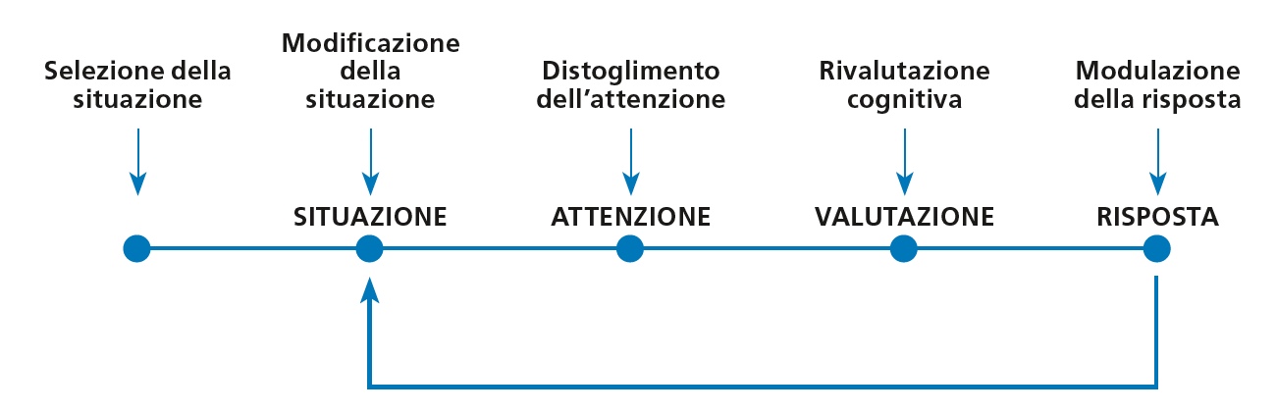

Slide 81
Reappraisal
La rivalutazione cognitiva è la strategia più studiata.
si basa sulla “riconsiderazione” dell’evento che ha dato origine all’emozione e sulla modificazione del significato che gli è stato attribuito.
è in grado di deattivare lo stato emotivo della persona, moderandone le manifestazioni, e allo stesso tempo ridefinisce il contesto nel quale l’emozione è stata esperita.
quando ci impegniamo nella reinterpretazione di un evento che ha dato luogo a un’emozione si attivano alcune regioni frontali che influenzano la reattività dell’amigdala e sono in grado di sopprimerla, deattivando, la reazione emozionale («via lenta»)

Slide 82
Intelligenza emotiva
La capacità di regolare efficacemente le emozioni è una componente di una più ampia competenza emotiva che numerosi autori hanno definito intelligenza emotiva
L’espressione sottolinea la rilevanza e la funzionalità della gestione delle emozioni, al pari di altre forme di intelligenza tradizionalmente associate alla capacità di logica e di ragionamento razionale.

Slide 83
Gardner: intelligenze multiple
Il primo autore a proporre una differenziazione all’interno del costrutto di intelligenza è stato Gardner, che ha proposto la teoria delle intelligenze multiple.
Sostiene la necessità di ampliare il concetto di intelligenza,
includendo aspetti relativi alla capacità di interagire efficacemente con gli altri tenendo conto delle loro emozioni: intelligenza interpersonale
e alla capacità di conoscere se stessi e di esplorare le proprie esperienze emotive: intelligenza intrapersonale.
«soft skills»

Slide 84
Goleman
Grande divulgatore del concetto di intelligenza emotiva
l’intelligenza emotiva riguarda la capacità di provare emozioni, riconoscere le emozioni proprie e altrui, usare le emozioni in modo consapevole ed efficace.
Con l’intelligenza emotiva Goleman tenta di spiegare il successo di persone scarsamente dotate in termini di intelligenza “standard”, ma che si caratterizzano per una forte carica emozionale e capacità di trascinamento delle masse.
L’utilizzo di questa forma di intelligenza si fonda, secondo Goleman, sulla capacità di intuire gli stati emotivi delle persone da cui si è circondati, e al contempo avere una piena conoscenza e accettazione delle proprie emozioni.

Slide 85
Mayer e Salovey
Articolazione dell’intelligenza emotiva in quattro aree:
capacità di percepire accuratamente, valutare ed esprimere le emozioni in modi appropriati;
capacità di utilizzare le emozioni per facilitare il pensiero e il ragionamento;
capacità di comprendere le emozioni, le loro relazioni causali, le loro trasformazioni e combinazioni;
capacità di regolare le emozioni per promuovere la crescita personale e le relazioni con gli altri.
Hanno prodotto dei test per la misura dell’intelligenza emotiva, applicati con successo in differenti contesti e su diverse fasce della popolazione

